Slide 1
Bioinformatika Bevezetés
Molnár Péter

Slide 2
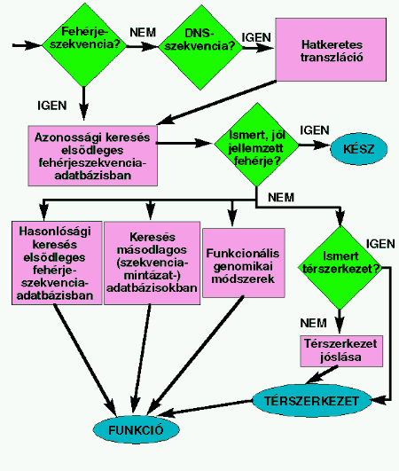
Definíció, történet
https://hu.wikipedia.org/wiki/Bioinformatika
A szűken vett bioinformatika a genomikai informatika, a proteomikai informatika, és a rendszer biológiai informatika. A biokémiai informatika számítógépes és informatikai megoldások alkalmazása biokémiai problémák megoldására. Ezek az in silico módszerek a gyógyszerkutatásbanés a biológiai hatóanyagok kutatásában használatosak. Ilyenek az „in silico screening” és a „drug design”. Azok az informatikai alkalmazások, amelyek egy adott biológiai kísérlet vagy eszköz használatával kapcsolatos informatikai megoldásokat használják és nem sorolhatók be az előző kettő kategóriába.

Slide 3
Miért van szükség Bioinformatikára?
High-troughput / párhuzamos módszerek
Óriási mennyiségű adat generálódik, melyet kezelni / értelmezni kell
Óriási méretű adatbázisok jöttek létre
Adatbányászat előre nem látható eredményeket / összefüggéseket hozhat
Részadatok integrálása, modellezése

Slide 4
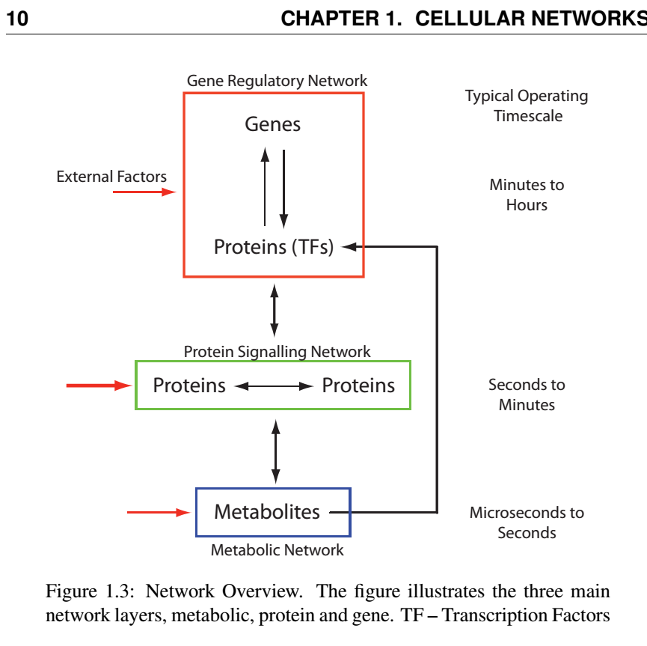
Ismétlés
http://sys-bio.org/control-theory-for-biologists/
Control Theory for Biologists

Slide 5
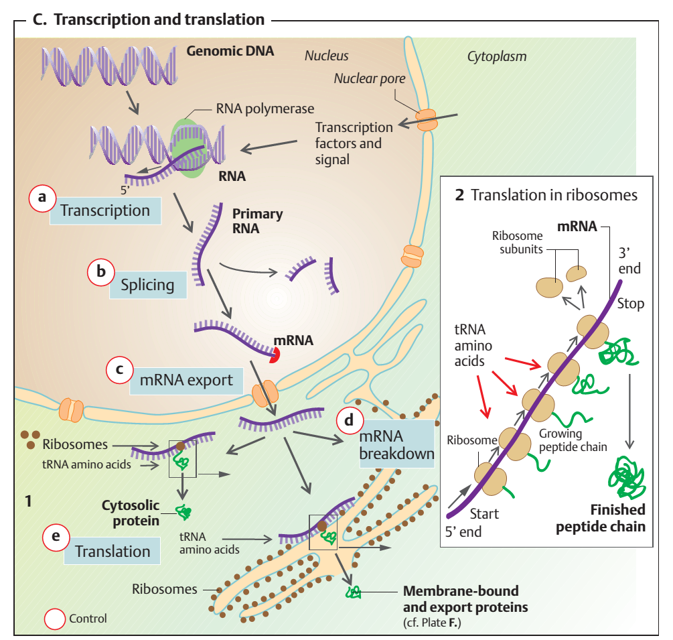
Protein degradáció
Protein folding
Protein transzport

Slide 7
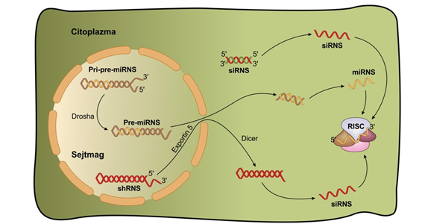
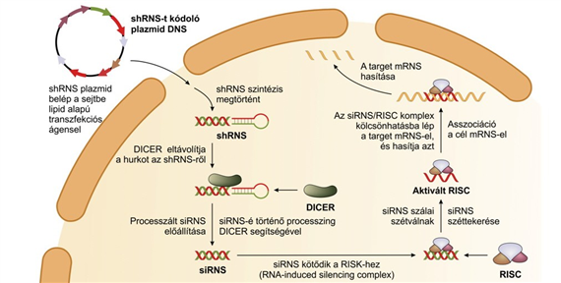
Beavatkozás, gyógyítás
Génexpresszió szabályozása

Slide 10
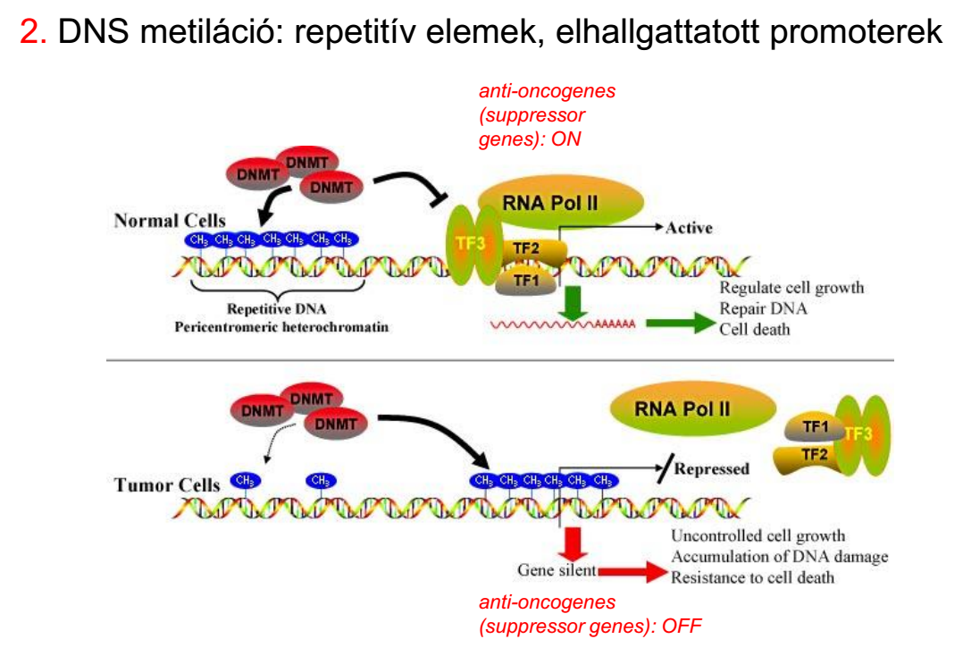

Slide 11
Cancer epigenomics: DNA methylomes and histone-modification maps Manel Esteller
Abstract | An altered pattern of epigenetic modificationsis central to many common human diseases, including cancer. Many studies have explored the mosaic patterns of DNA methylation and histone modification in cancer cells on a gene-by-gene basis; among their results has been the seminal finding of transcriptional silencing of tumour-suppressor genes by CpG-island-promoter hypermethylation. However, recent technological advances are now allowing cancer epigeneticsto be studied genome-wide — an approach that has already begun to provide both biological insight and new avenues for translational research. It is time to ‘upgrade’ cancer epigenetics research and put together an ambitious plan to tackle the many unanswered questions in this field using epigenomics approaches.
NATURE REVIEWS | GENETICS VOLUME 8 | APRIL 2007 | 287

Slide 12
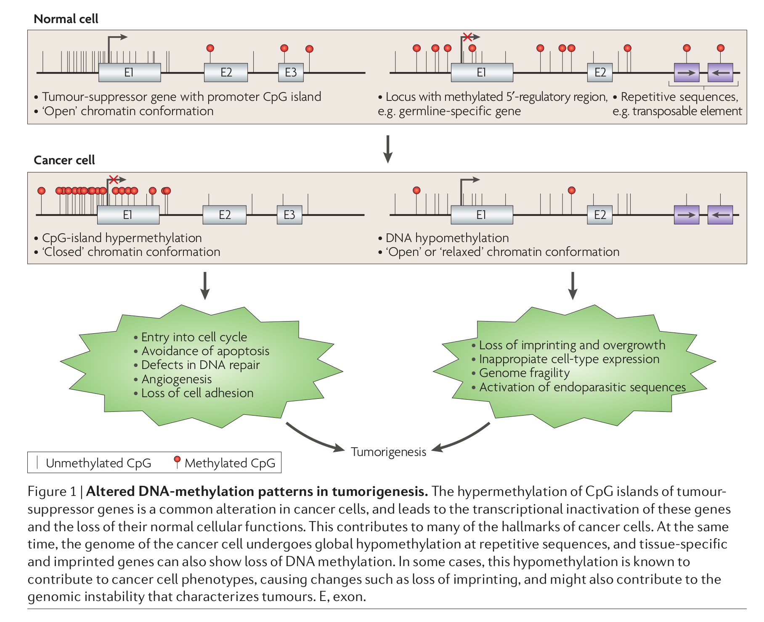

Slide 13
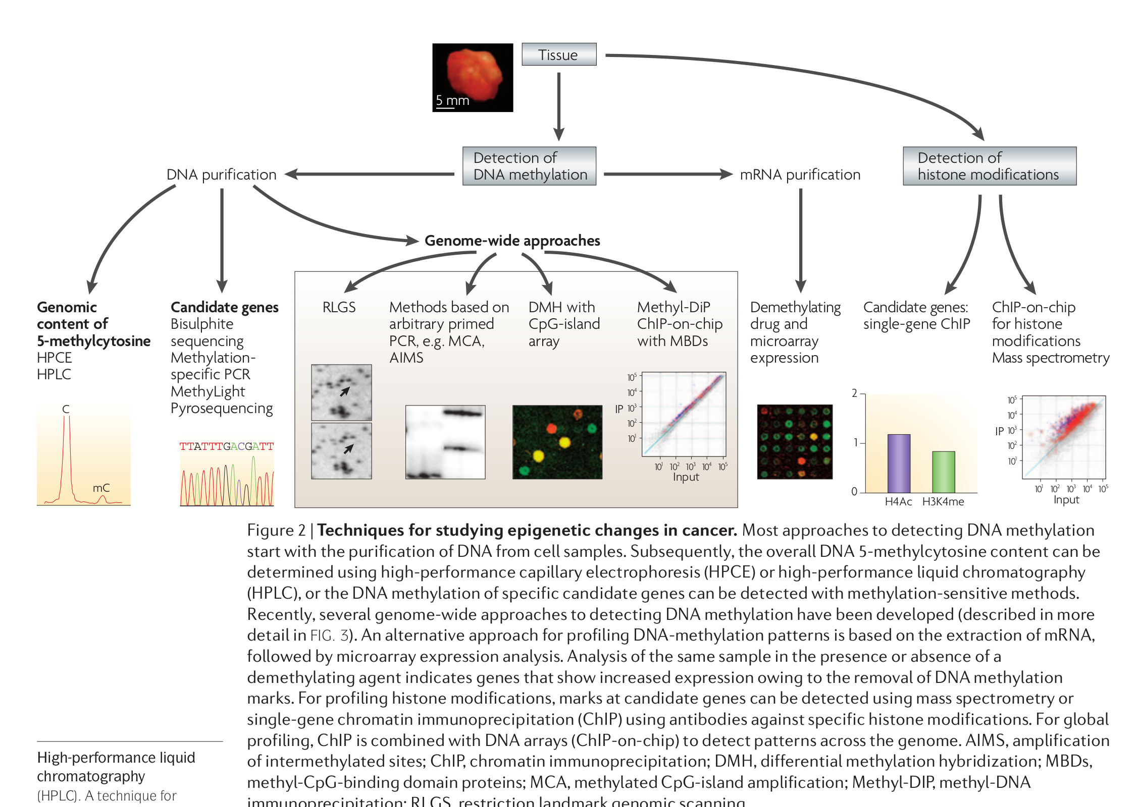

Slide 14
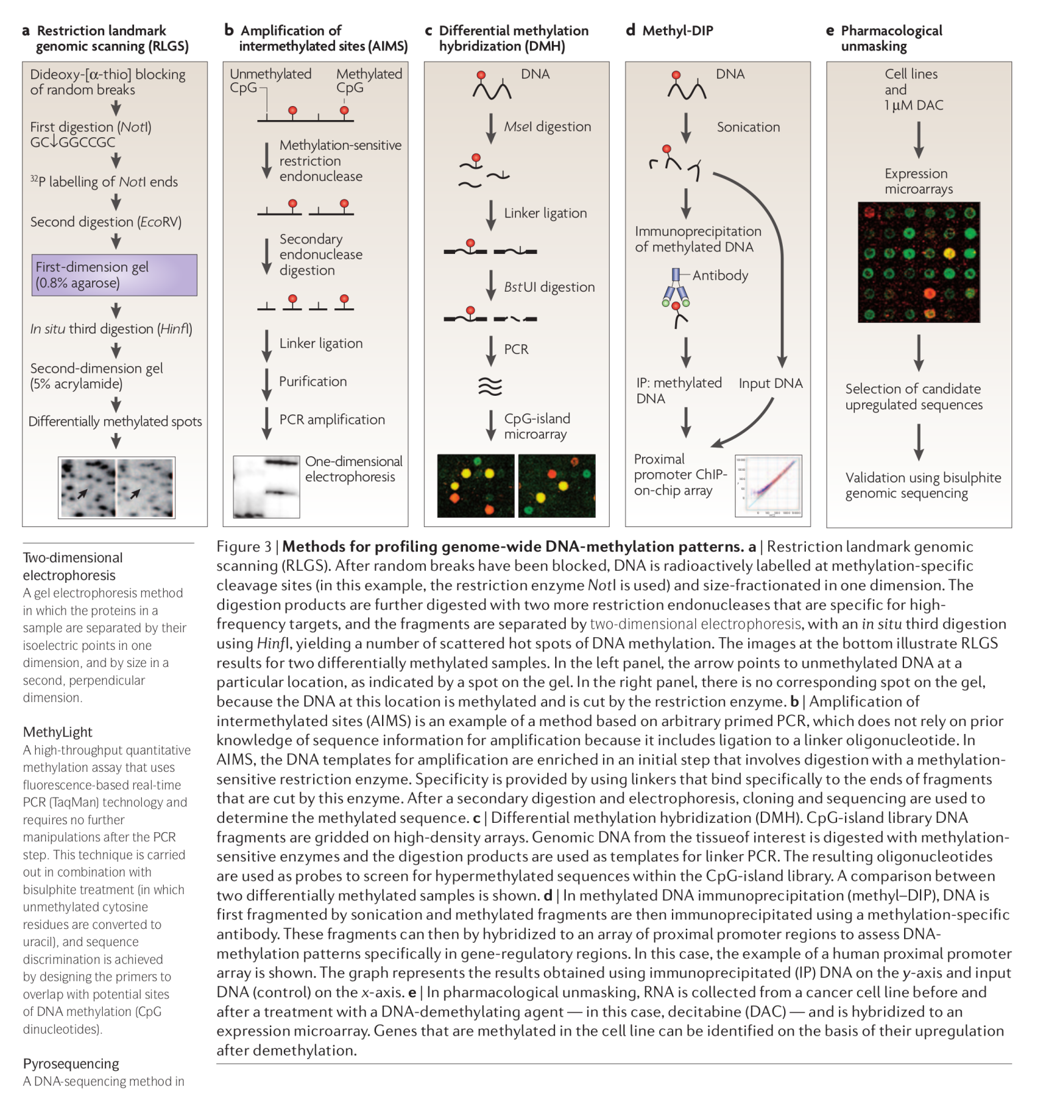

Slide 15
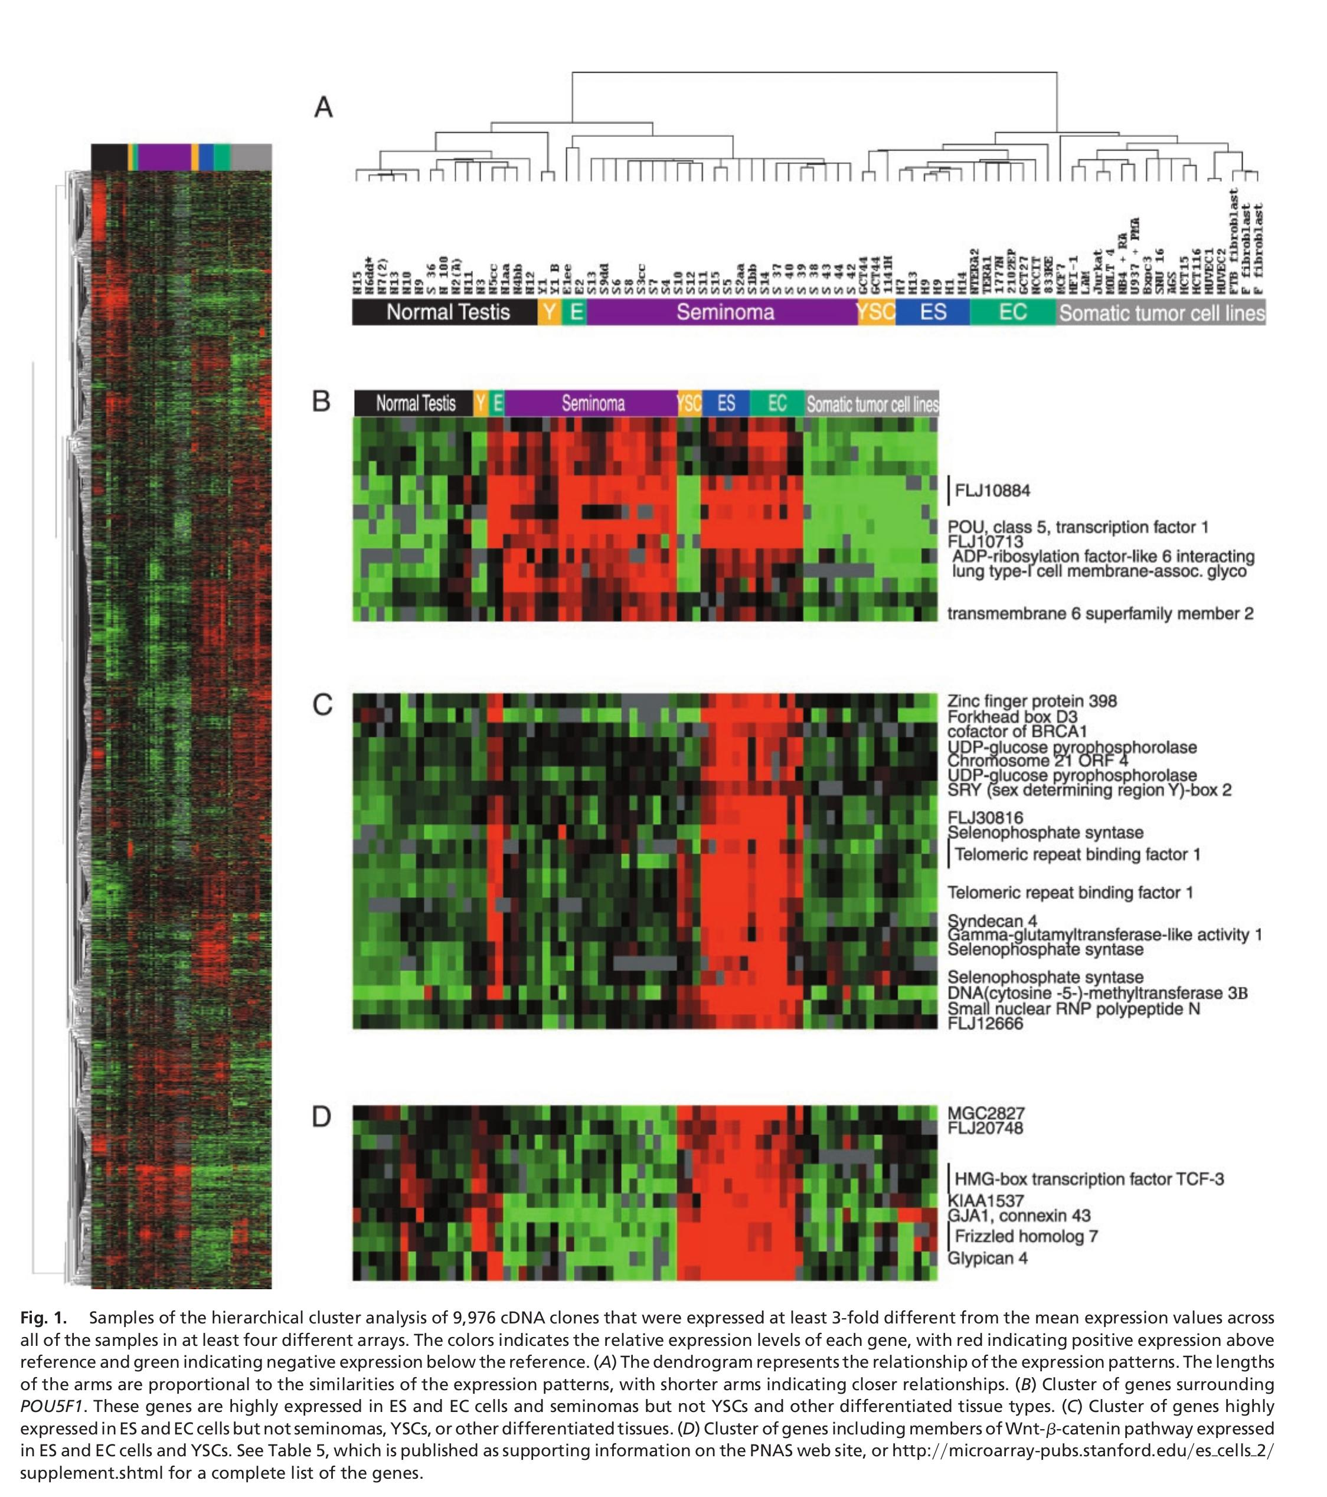
Gene expression patterns in human embryonic stem cells and human pluripotent germ cell tumors Jamie M. Sperger*†, Xin Chen†‡, Jonathan S. Draper§, Jessica E. Antosiewicz*, Chris H. Chon¶, Sunita B. Jones¶, James D. Brooks¶, Peter W. Andrews§, Patrick O. Brown‡ **, and James A. Thomson*, **††
PNAS November 11, 2003 vol. 100 no. 23

Slide 16
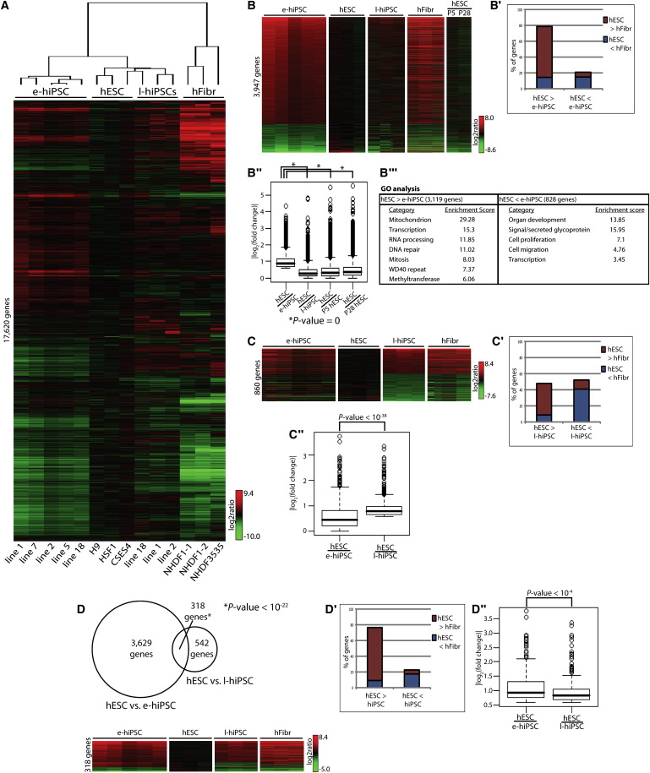
Induced Pluripotent Stem Cells and Embryonic Stem Cells Are Distinguished by Gene Expression Signatures

Slide 17
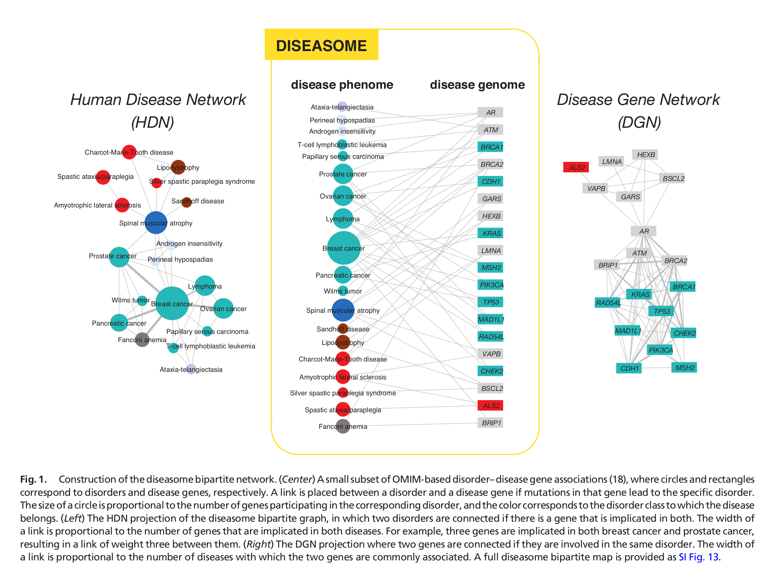
The human disease network Kwang-Il

Slide 18
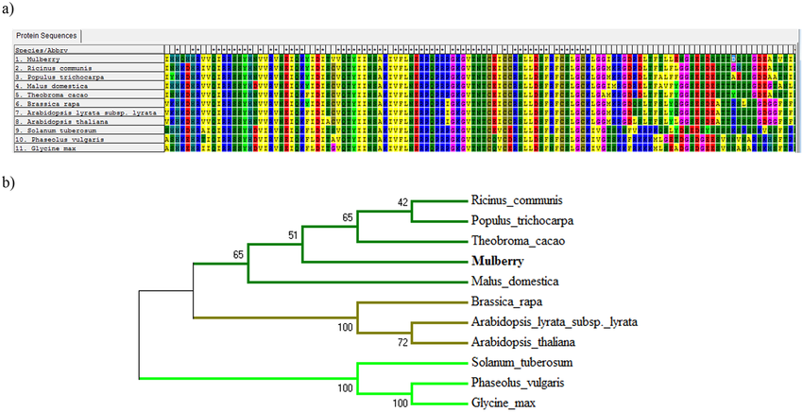
An Approach to Function Annotation for Proteins of Unknown Function (PUFs) in the Transcriptome of Indian Mulberry

Slide 19
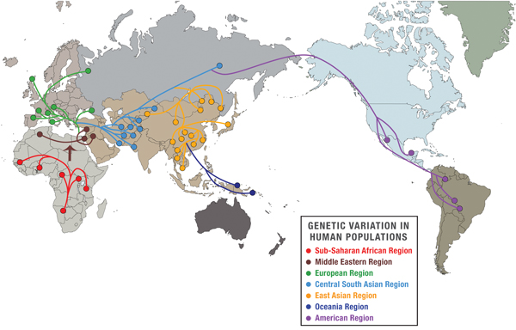
Human family tree drawn by gene sequencing effort
BY AMY ADAMS

Slide 20
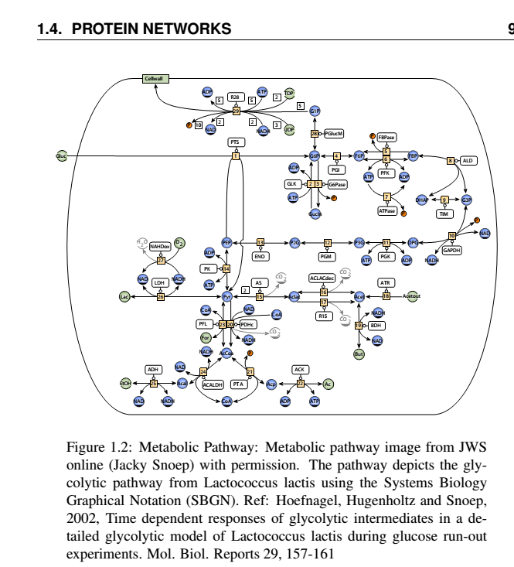

Slide 21
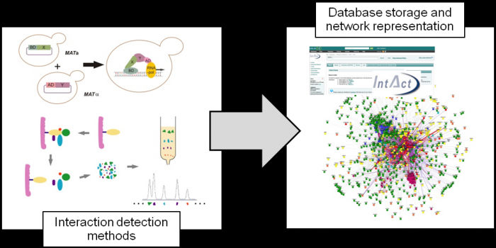
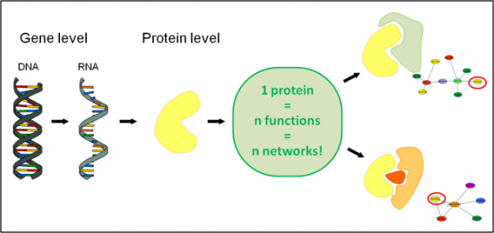

Slide 22
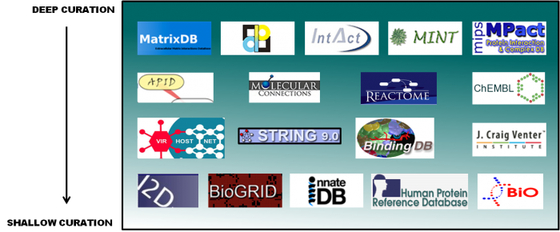

Slide 23
